Slide 1
«Consulting Services for Swiss Accompanying Measures (SAM) in SECO Cadastre Projects»
Medida Complementaria 1.4
Resultados 1 y 2 - Comparación Catastro (Fiscal) España y Perú
Presentación 26 de marzo 2024
SLM Swiss Land Management Foundation

Slide 2
Objetivos presentación
Contexto de la medida complementaria en el marco de SAM
Metodología desarrollada para la descripción y comparación del Sistema de Administración del Territorio de España y Perú con énfasis en el componente fiscal del catastro
Presentar estudio situación del impuesto predial en Iberoamérica (fuente secundaria)
Principales hallazgos y conclusiones por componente analizado en cada país
Análisis comparado del modelo peruano y español: Componente municipios
Conclusiones generales y recomendaciones

Slide 3
Esquema general medidas complementarias
FORTALECIMIENTO DE CAPACIDADES
TECNOLOGÍA
GOBIERNO DE DATOS
Experiencias Catastro Urbano en Suiza
Sistema Información Catastral
Gobernanza institucional – Roles y responsabilidades producción de datos
Seminarios especializados
Infraestructura Datos Espaciales Perú (IDEP) - GeoPeru
Implementación ISO 19152:2012 LADM
Intercambio de Experiencias (peer-to-peer)
Sistema de Recaudación y Tributos Municipales
Intercambio de datos
Acciones formativas y asociacionismo
Observatorio Urbano Nacional (OUN) - GeoPLan
Optimización de Procesos
Fortalecimiento modelo institucional implementación del catastro urbano
Interoperabilidad entre sistemas y modelos de intercambio de datos
Estándares Técnicos Datos Catastro Urbano
Monitoreo y Seguimiento Gobierno de Datos
ESTRATEGIA DE GOBIERNO Y GESTIÓN DE DATOS EN CATASTRO URBANO

Slide 4
Medidas complementarias
ID | Título de la Medida
1.1 | Apoyar en la conceptualización y diseño del Sistema de Información Catastral
1.2 | Fortalecer en la articulación conceptual y técnica entre el OUN, el Sistema Nacional Catastral, y la IDEP
1.3 | Apoyar en el diseño de una herramienta institucional para la (auto) evaluación de procesos, gestión de datos y tecnología en los municipios que sirva para seguimiento y priorización de acciones de fortalecimiento.
1.4 | Estrategia y herramientas para promover el uso fiscal del catastro a nivel municipal, como parte de un paquete de fortalecimiento de capacidades a municipios. Apoyo en establecer un marco tecnológico de interoperabilidad entre el Catastro Fiscal del MEF y el Catastro urbano del MVCS
1.5 | Fortalecer en la definición del modelo de gobernanza institucional y gobierno de datos, incluyendo la gestión y evaluación de los datos catastrales, clarificando roles y responsabilidades en torno al ciclo de vida del producto de datos catastrales, mapeo de actores y definición de perfiles institucionales.

Slide 5
Medida complementaria 1.4
No. | Tarea y actividades
R1 | Identificar modelos relacionados al catastro urbano con fines fiscales en Perú, Latinoamérica, Europa, etc. y experiencias de explotación de datos catastrales por parte de actores (sector privado, sector público, academia)
R2 | Realizar una comparación de modelos documentados con los aspectos clave del catastro urbano con fines fiscales en Perú
R3 | Proponer posibles acciones para la adopción de partes de modelos relacionados al catastro urbano con fines fiscales a la realidad peruana
R4 | Identificar y describir mecanismos de actualización del catastro fiscal mediante procedimientos administrativos municipales (licenciamiento, etc.) y propuesta de solución tecnológica
R5 | Análisis y diseño conceptual de la interfaz para interoperabilidad entre Sistema de Información de Catastro urbano y Plataforma de Catastro Fiscal (PCF)
R6 | Articulación con el diseño e implementación con UE003 COFOPRI y MEF

Slide 6
Metodología desarrollada
Identificación Medida Complementaria SAM
Diseño metodológico – componentes de análisis
Recopilación documentación
Descripción de casos de uso por país
Documentación del informe
Presentación del informe
Comparación componentes
Principales hallazgos
Conclusiones y recomendaciones
Ajustes y entrega de informe

Slide 7
Estudio sobre la situación del IP en Iberoamérica
Título | La situación del impuesto predial en América Latina y el Caribe: El rol del catastro y otros factores determinantes.
Autoras | Sylvia Amado Aparicio (Uruguay) - Amalia Velasco Martín-Vares (España)
Fecha | Diciembre 2023
Acceso | http://www.catastrolatino.org/
Planteamiento inicial | A pesar de que en América Latina y el Caribe tienen una vasta experiencia en la definición e implementación de los impuestos sobre la propiedad inmobiliaria, los resultados en su aplicación son inferiores al potencial, siendo las transferencias provenientes de los Gobiernos centrales su fuente de financiación.
Hipótesis | Garantizar una buena recaudación predial fortalecería el papel del catastro y consecuentemente garantizaría su sostenibilidad
Objetivo del estudio | Identificar el papel del catastro, y otros factores relacionados, en el desempeño de los impuestos recurrentes al Impuesto Predial para los países de la región a nivel subnacional y local.
Instrumento de investigación | Cuestionario cuali –cuantitativo

Slide 8
Estudio sobre la situación del IP en Iberoamérica
Hallazgos | Heterogeneidad de sistemas de competencias, centralizados, descentralizados, mixtos, .s/ urbano/rural; s/funciones rectoras y operativas..) Gran parte de los municipios no tienen la capacidad suficiente, ni técnica ni financiera, para sustentar el trabajo catastral Grandes diferencias entre los municipios grandes y con medios, y los pequeños. “Surgen” otros sistemas que permiten el cobro del impuesto a la propiedad Inexistencia de procedimientos claros para la actualización catastral

Slide 9
Estudio sobre la situación del IP en Iberoamérica
Motivos | Falta de inversión (Honduras) / Falta de recursos humanos capacitados (Paraguay) / Falta de capacidad tecnológica. Programas y plataformas obsoletas y sin capacidad suficiente (Paraguay) / Falta de datos interoperables (República Dominicana, Brasil, Perú) y Cartografía básica (Republica Dominicana) Incongruencias en las normativas (Paraguay) y descoordinación institucional (Paraguay). Actualizaciones masivas esporádicas, no muy frecuentes por el coste político, poco o nulo mantenimiento Falta de entrega de información de los contribuyentes e informalidad en el proceso de construcción y ampliación de propiedades

Slide 10
Estudio sobre la situación en Iberoamérica
Recomendaciones | Dedicar mayores esfuerzos y recursos para un catastro completo y actualizado, pariendo de la estandarización y unificación de la información Fomentar el uso de nuevas tecnologías también asociadas a metodologías de valoración automatizada y masiva para facilitarla Potenciar la declaración de ciudadanos y de las administraciones colaboradoras (si es necesario con medidas coercitivas) Simplificar esquemas de competencias para gestión catastral Fortalecimiento de capacidades locales y organismos de articulación, específicamente en el uso fiscal de los catastros

Slide 11
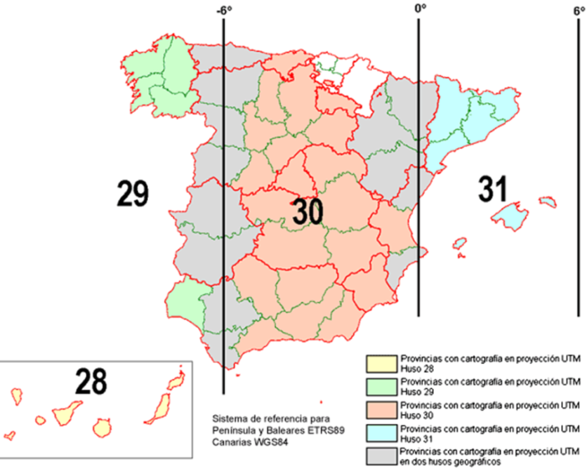
El caso español
Contexto:
Superficie total: 505.000 km²
Población: 47’4 millones de habitantes
Miembro de la UE desde 1986
17 comunidades autónomas, 50 provincias y 8.131 municipios
Cartografía:
Sistema de referencia: ETRS89 y REGAN
Proyección: UTM
Instituto Geográfico Nacional (IGN)
Institutos y organismos autonómicos
Sistema de Administración del Territorio:
Catastro (Dirección General del Catastro -DGC y ...)
Registro y Notariado (Colegio Oficial de Registradores de la Propiedad y Mercantiles de España, CORPME; y Consejo General del Notariado, CGN)

Slide 12
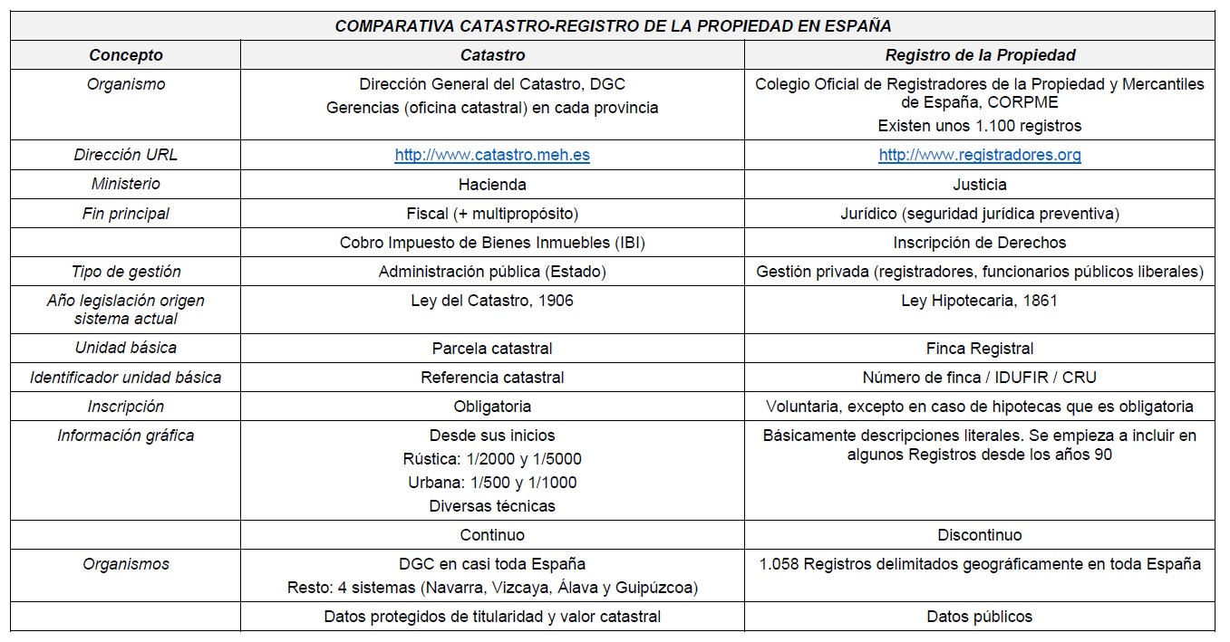
El caso español

Slide 13
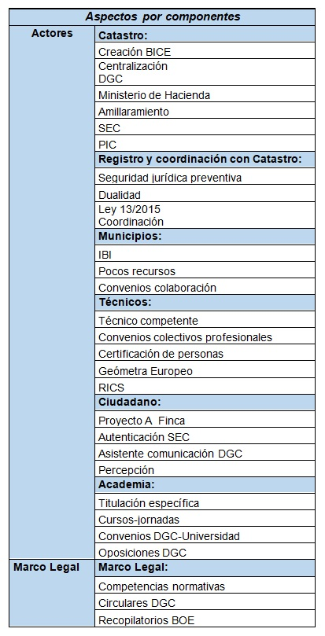
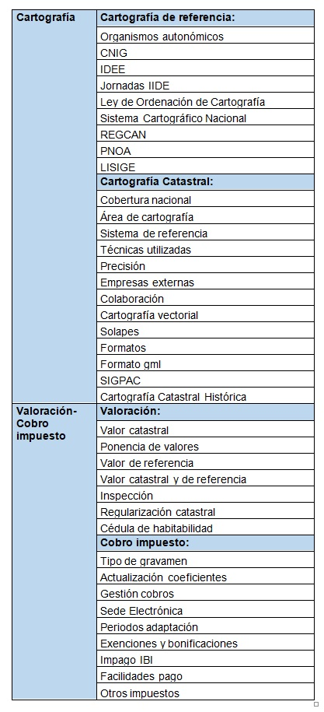
El caso español
Análisis componentes:
Estudio aspectos (experiencias)
Debilidades y Fortalezas

Slide 14
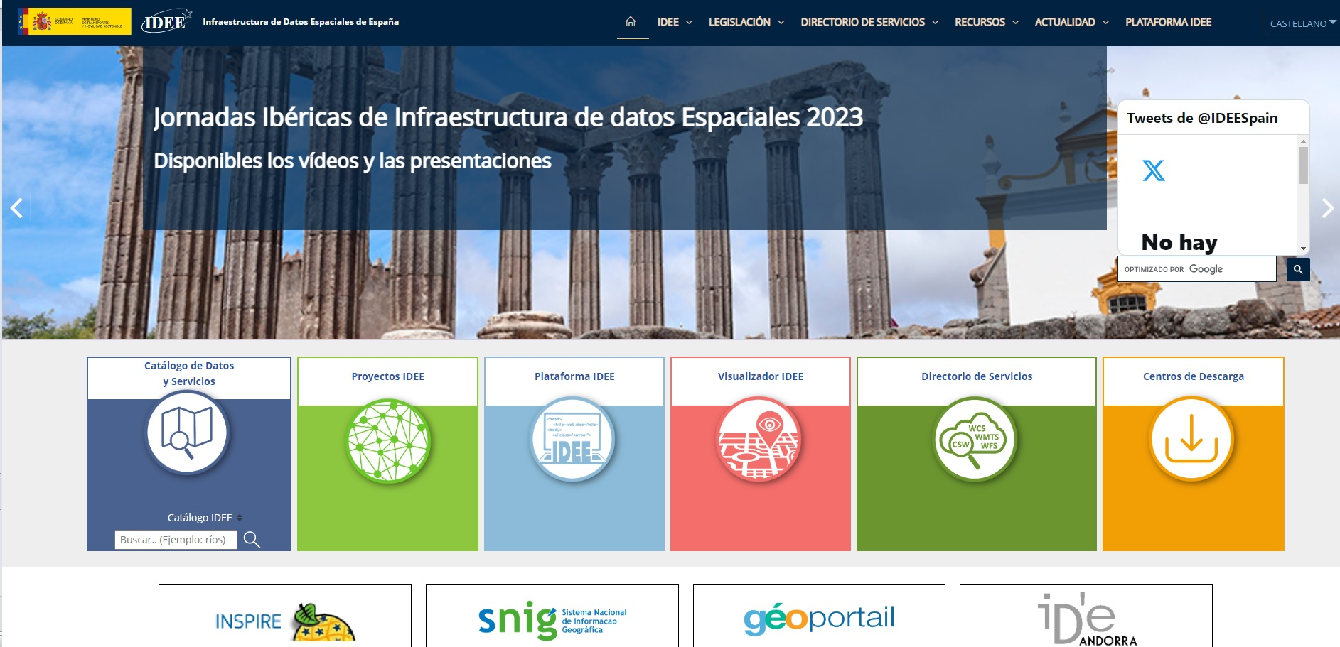
El caso español
Infraestructura de Datos Espaciales de España (IDEE)
http://idee.es

Slide 15
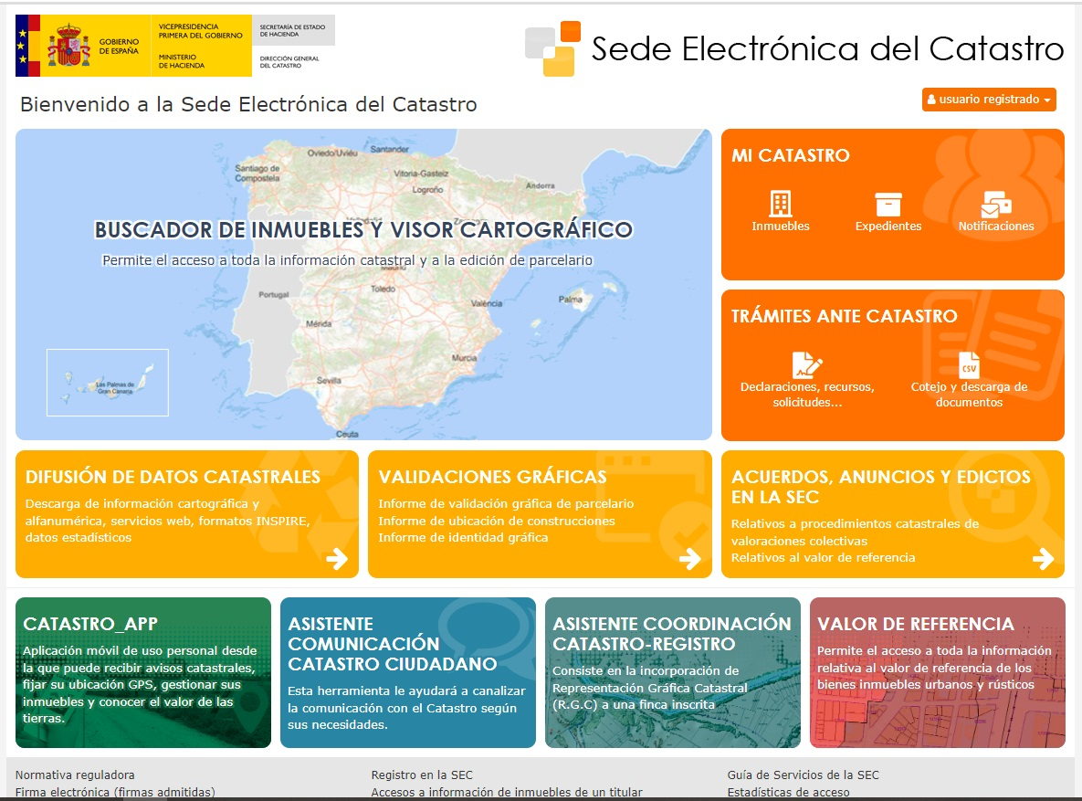
El caso español
Sede Electrónica del Catastro (SEC):
https://www.sedecatastro.gob.es

Slide 16
El Catastro peruano
Municipalidades y otras entidades
municipalidades
GoRe
CUL
CR
CR
CR
CUL
CR
CUL
CR
EGC
EGC
EGC
CUL
CR
EGC
RdP
CM
OE
RdP
CUL
CR
EGC
CUL
CR
EGC
OE
RdP
CR
MEF
Catastro Fiscal
MVCS
COFOPRI
MIDAGRI
DIGESPACR
SNCP
ST (COFOPRI)
COFOPRI
Base de predios urbanos
formalizados
Formalización
CUN
Catastro
Rural
BDC
PGU - GRD
Formalización
Multipropósito
En operación
En proceso de implementación
En operación
En operación
poco avance
En proceso de implementación

Slide 17
Catastro
El Catastro peruano
Cartografía
Municipalidades
Descentralizado
Desconcentrado
Desactualizado
Sin mantenimiento
Fines: multipropósito, fiscal, planificación y gestión de riesgos, formalización
Gestionado por varias entidades
Incompleta, dispersa, discontinua y desactualizada
Con distintas precisiones en posicionamiento y medición.
Presenta solapes entre lo urbano y rural
Cartografía Básica casi nula
Falta de una política y exigencia para producir y actualizar
Escasa participación del sector privado.
La mayoría sin catastro y sin personal técnico capacitado
5% de la recaudación se debe destinar al desarrollo y mantenimiento del catastro, así como a las acciones de la administración tributaria.
Cada año deben aprobar su plan de desarrollo catastral.
No hay convenios de colaboración para manteamiento catastral.
Poca participación del sector privado

Slide 18
Academia
El Catastro peruano
Técnicos
Ciudadanos
De manera similar que España, el Perú no cuenta con formación única sobre el catastro
Existen cursos de catastro dentro de la malla curricular de las carreras de Ingeniería Geográfica y Agrimensura
Se ofertan formaciones complementarias sobre gestión catastral y
Mayoritariamente los profesionales llevan cursos internacionales sobre la temática de Catastro.
No cuenta con una certificación de personas basado en un ISO.
Se cuenta con un registro de verificadores catastral inscritos en la SUNARP dentro del marco de la ley del SNCP
A la fecha, hay alrededor de 800 verificadores a nivel nacional
Su función está limitada a participar suscribiendo documentos técnicos para el Registro de Predios
Su participación está regulada para suscribir los levantamientos catastrales, tal es así que en la nueva ficha aprobada para el proyecto debe estar suscrito por un verificador catastral.
Existe la percepción de relacionar el catastro con el cobro de impuesto.
En algunas municipalidades de pocos recursos los alcaldes no implementan el cobro de impuesto para no afectar su imagen política.
Otros aplican la estrategia de implementar un catastro para formalizar los predios, en este caso es bien recibida.

Slide 19
El Catastro peruano
Insumos para el cálculo del Autoavalúo | Situación | Recomendación
A. Valor de suelo, aprobado por el MEF | Se aprueba cada año, solo 600 Municipios tienen planos arancelarios y de estos en su mayoría se aprueban sus valores con información desactualizada | Implementar un modelo de interoperabilidad con todas las entidades, que permita actualizar los valores de suelo. Implementar un programa de producción cartográfica
B. Valores unitarios edificatorios y obras complementarias, aprobado por el MVCS | Son actualizados cada año
C. Depreciaciones, por material estructural y estado de conservación | Establecido por el reglamento nacional de tasaciones
D. Información predial (terreno, edificación, antigüedad, material estructural, estado de conservación y uso), proporcionado por el contribuyente | Información en la mayoría de los casos desactualizada, a pesar de que es obligatoria los contribuyentes no declaran sus modificaciones, por desconocimiento y otros por no pagar más impuestos | Desarrollar el catastro de manera progresiva y establecer el modelo de interoperabilidad para suministrar información catastral el cual permita verificar la información proporcionada por el contribuyente

Slide 20
El Catastro peruano
Comparativa Catastro y Registro
Concepto | Catastro | Registro de la Propiedad
Organismo | Municipalidades MVCS y COFOPRI, CUN; COFOPRI, ST del SNCP y Formalización Urbana MIDAGRI DIGESPACR, GOREs, Catastro y Titulación Rural SNCP, Catastro integrado y su vinculación con el Registro de predios, MEF (Catastro Fiscal) | SUNARP
Ministerio | Vivienda, Agricultura, Justicia y Economía | Justicia
Fin principal | Catastro Urbano, Planificación y Gestión de Riesgos Catastro Integrado, Multipropósito, vinculación catastro registro Catastro Rural, Regularización de la propiedad y Titulación. | Jurídico (seguridad jurídica)
Servicios | Cobro Impuesto Predial, vinculación catastro registro, procedimientos catastrales eventualmente en algunas municipalidades | Publicidad Registral e Inscripción de Derechos
Año legislación origen sistema actual | Ley Nº 27972 Ley Orgánica de Municipalidades, 2003 Ley 28294 que crea el SNCP, 2004 Ley N° 31145 (SCR), del 27 de marzo de 2021 DL N°1365, 22 de julio de 2018, CUN Decreto Supremo N° 001-2020-VIVIENDA, formalización urbana y CUN. DL 1557, 2023, catastro fiscal Decreto Supremo Nº 226-2023-EF | Mediante Ley del 02 de Enero de 1888, se crea el RPI, mediante Ley 26366 de 1994 se crea la SUNARP y con Ley 27755, del 2002, se crea el Registro de Predios. Otras normas de modernización
Unidad básica | Unidad catastral | Predio registral
Identificador unidad básica | Código de Referencia catastral Código Único Catastral | Partida electrónica Ficha
Inscripción | Obligatoria | Sistema Registral declarativo (No obligatorio)
Información gráfica | Rural: 1/2500, 1/5000 y 1/10,000 Urbana: 1/500 y 1/1000 | Base Gráfica Registral de la SUNARP
Operatividad | Continuo | Discontinuo
Publicidad | Información de predios, no datos del titular, ni valor catastral | Datos públicos

Slide 21
Análisis comparativo España-Perú: Municipios
Modelo Español | Modelo Peruano | Consideraciones
Cobro del Impuesto de Bienes Inmuebles (IBI) que recae en los municipios | El cobro de impuesto predial recae en los municipios | Las municipalidades con potencial recaudatorio han mejorado sus procesos de recaudación, reciben sumas considerables por concepto de impuesto predial, pero pocas mantienen su catastro actualizado.
Existencia de municipios con pocos recursos económicos, falta de técnicos | Hay muchos municipios con pocos recursos y también carencia de técnicos capacitados También hay municipios con abundantes recursos por el CANON Minero o Energético | La mayoría de las municipalidades con pocos recursos y también con abundantes recursos provenientes de CANON, ubicadas en zonas alejadas, no generan cultura tributaria por considerar políticamente negativo Se mantienen con las transferencias de los fondos del gobierno central, descuidan el catastro y la recaudación, menos se preocupan en contratar técnicos capacitados para la función catastral
Existencia de convenios de colaboración con la DGC para la tramitación de expedientes de alteraciones | Existen convenios para generar y actualizar el catastro como es el caso del programa de catastro urbano No se ha evidenciado convenios para tramitar expedientes de alteraciones (mantenimiento catastral) | No existe la oferta de convenios para desarrollar actividades de mantenimiento catastral, se debe preparar un modelo de este servicio de parte de la entidad central (COFOPRI) acompañado de colaboradores externos

Slide 22
Conclusiones
Al igual que el modelo institucional del SAT de Perú, el español es centralizado (excepto dos regiones), aunque más de la mitad de los municipios tienen convenio de colaboración entre estos y la DGC, colaborando en el mantenimiento y la actualización de los datos catastrales.
En el ámbito español a Ley 13/2015 habla de “técnico competente” pero no existe una formación universitaria específica en materia catastral, sino parcialmente en grados, ingenierías o educación profesional. En España se han formado convenios de la DGC con consejos y colegios profesionales para fortalecer y establecer lineamientos para el desarrollo del técnico competente
La creación de oficinas catastrales de la DGC en los municipios permitió acercar presencialmente al ciudadano la información catastral en el modelo español.
La publicación de la cartografía catastral a través de la SEC como datos abiertos (restringidos o no dependiendo si se cuenta con certificado digital) fue un hito fundamental para el descubrimiento y uso de la Infraestructura de Datos de España (IDEE).
El acercamiento de los servicios digitales del catastro debe ser acompañado de la reducción de la brecha digital en el territorio y en los grupos vulnerables.

Slide 23
Recomendaciones
Analizar el marco legal peruano en el tema, identificando vacíos, duplicidades o incongruencias y hacer un recopilatorio legislativo que permita a los interesados acceder a documentación actualizada.
Desde el punto de vista del MEF, desarrollar e implementar el modelo de interoperabilidad de información de trascendencia fiscal para emitir valores de suelo ajustados a la realidad.
En COFOPRI implementar el modelo de interoperabilidad para efectivizar el desarrollo del CUN, base gráfica de formalización e información de BDC del SNCP, y a la vez para esta interopere con el Catastro Fiscal.
Fomentar la elaboración y actualización de la cartografía de todas las ciudades del Perú, mediante la participación del sector privado, evitando duplicidades y procurando la reutilización de la información en el sector público, de manera similar que el modelo español.
Fomentar el asociacionismo entre los colegios profesionales, universidades y las municipalidades o instancias nacionales para fortalecer al capital humano dentro de la administración pública y sector privado.

Slide 24
Recomendaciones
Cambiar la percepción del ciudadano respecto al impuesto predial con campañas publicitarias que apoyen la labor y utilidad del catastro de cara a evitar el rechazo social.
Desarrollar normativa y estándares adecuados al uso y simplificada, con sus respectivos instructivos que permita una aplicación inequívoca por parte de los municipios.
Revisar los mecanismos de coordinación en materia de cartografía de referencia para evitar duplicidades y procurar la reutilización de la información en el sector público.
Preparar un plan estratégico para la llegada a esa instancia única de manera progresiva, respetando y fortaleciendo las instancias actuales.

Slide 25
Recomendaciones
Abandonar métodos de autoavaluo del lado del ciudadano que ayudan al fraude fiscal y desarrollar mecanismos cuantitativos, cuantificables y objetivos
Desarrollar y disponer mecanismos agiles para que el ciudadano pueda reconocer posibles errores en el catastro mediante la visibilidad y acceso libre a la información catastral no protegida, como en el caso español
Ligar la información de la parcela catastral no solo al objetivo del impuesto predial sino a la coordinación con la finca registral, para que la parcela se adapte más a la realidad inmobiliaria y permita un reparto equitativo del impuesto predial más justo.
Contemplar la necesidad de periodos de adaptación y transición, de varios años, en la introducción de nuevos procesos, formatos o impuestos.
Preparar al mercado y al sector privado de los técnicos para adaptarse a los nuevos estándares y formatos.

